Slide 1
IEB5049 – Fiscalidade no Brasil: Colônia e Império
Aula 11 – A tributação municipal

Slide 2
Na aula anterior...
A retomada do crescimento na segunda metade do século XIX
Café: um novo produto de exportação
Do Rio de Janeiro até São Paulo: o roteiro do café

Slide 4
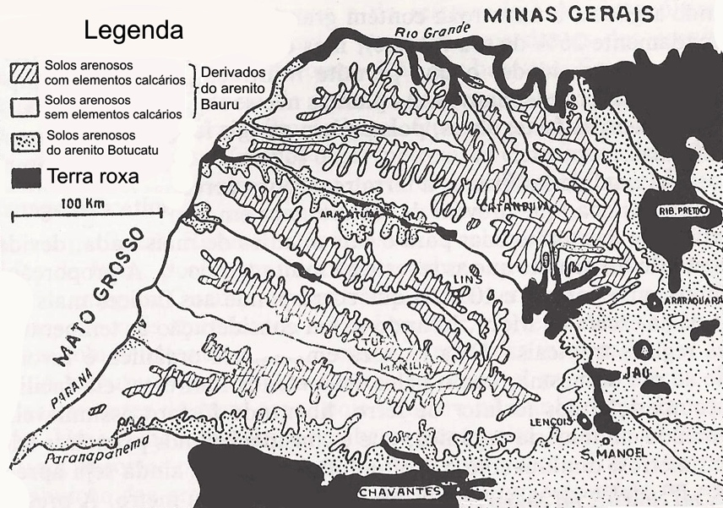
Os solos de terra roxa

Slide 5
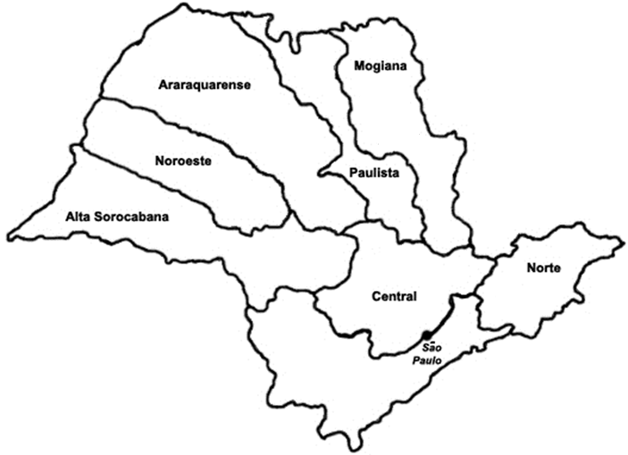

Slide 7
A definição das competências tributárias
Constituição de 1824: centralizadora
Ato Adicional de 1834: um passo na direção do federalismo
As Assembleias Provinciais são criadas, repartindo com a Assembleia Geral, único órgão legislativo até então existente, a tarefa de discutir, formular e aprovar leis. As Assembleias Provinciais passam a ser responsáveis por cuidar, entre outras atribuições, das finanças públicas municipais e provinciais.
Apesar disso, o ato não definiu competências tributárias
Lei interpretativa do Ato Adicional, 1840: o regresso conservador não altera significativamente o arranjo anterior
Década de 1870: voltam as discussões acerca do regime federalista
A Proclamação da República: por fim prevalece o federalismo no Brasil

Slide 8
A definição das competências tributárias
Leis orçamentárias parciais em 1827, 1828 – referentes aos anos fiscais de 1828 e 1829 – fixando a despesa do Tesouro Público apenas para o município da Corte e a Província do Rio de Janeiro
Primeiro orçamento do Império, 1830
Primeiro orçamento completo – geral, provincial e municipal – data de 1835

Slide 9
É possível utilizar as leis orçamentárias municipais???

Slide 10
O problema das leis orçamentárias
Divergências significativas entre receitas e despesas orçadas e arrecadadas
A disponibilidade da lei e a facilidade de sua consulta motivam o pesquisador
Mas qual seria a relevância de se considerar uma fonte não confiável?
O exemplo das listas de qualificação de votantes no império
A pergunta que fica é: seria possível criar uma metodologia para usar as leis orçamentárias?

Slide 11
Dá para usar os orçamentos?
Para se desenvolver uma metodologia alternativa, seria necessário
Verificar se havia um padrão para a elaboração dos orçamentos - por exemplo, orçamentos para um dado ano sendo elaborados considerando-se as prestações de contas dos anos anteriores
Sendo possível identificar um padrão, buscar uma metodologia de ajuste
Exemplo: os resultados no Ano 1, servindo para elaborar o orçamento para o Ano 2 ou 3
Isto daria ao pesquisador atual uma ferramenta que permitisse considerar os valores orçados em um determinado ano como proxy para valores efetivos em outros anos.

Slide 12
A contabilidade pública municipal
A constituição de 1824
A Lei Regulamentar de 1828
Ato Adicional, 1834
A Lei Interpretativa do Ato Adicional, 1840

Slide 13
Alice no país das maravilhas
Alice no País da Contabilidade: a Aventura de Duas Historiadoras Econômicas em Registros Contábeis do Século XIX (Lopes & Hanley)
R. Cont. Fin. – USP, São Paulo, v. 25, Edição "História da Contabilidade", p. 355-363, set./out./nov./dez. 2014
O contexto do artigo e sua origem

Slide 14
As comparações
Prestação de Contas do Ano 1 versus Orçamento do Ano 1 (por exemplo, Prestação de Contas de 1836 versus Orçamento para 1836), gerando comparações do Tipo 1;
Prestação de Contas do Ano 1 versus Orçamento do Ano 2 (por exemplo, Prestação de Contas de 1836 versus Orçamento para 1837), gerando comparações do Tipo 2; e
Prestação de Contas do Ano 1 versus Orçamento do Ano 3 (por exemplo, Prestação de Contas de 1836 versus Orçamento para 1838), gerando comparações do Tipo 3.

Slide 16
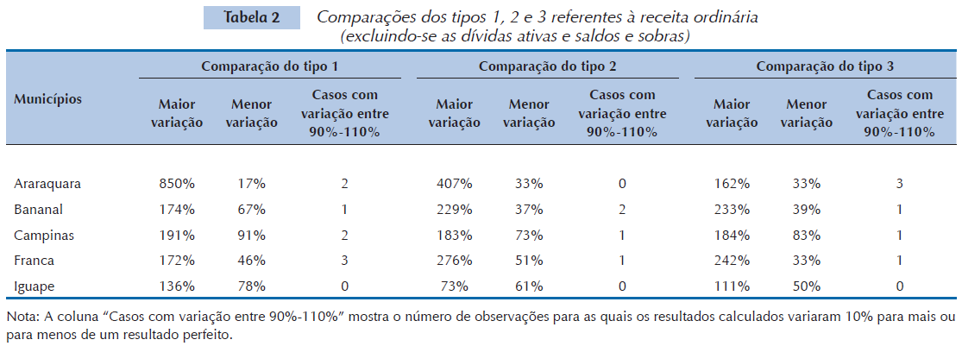

Slide 20
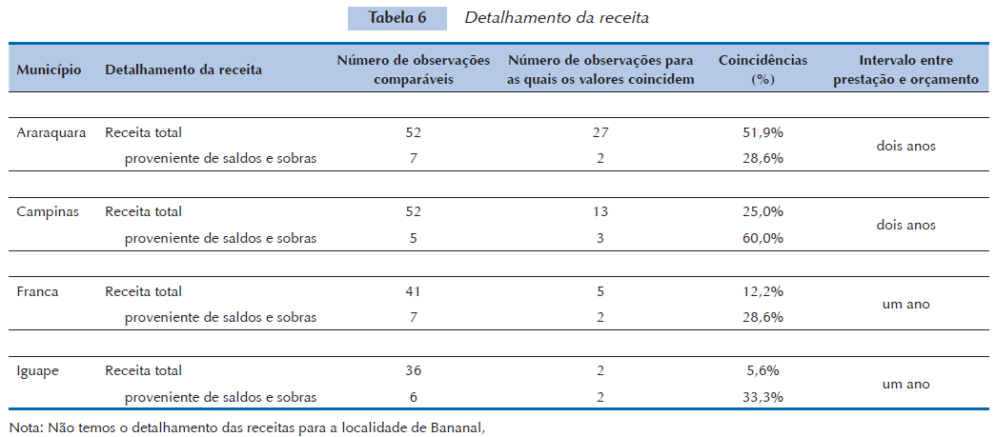

Slide 21
O problema das leis orçamentárias
Os administradores públicos locais não usavam os dados passados para aperfeiçoar seus orçamentos
As leis orçamentárias não são uma boa fonte de dados para se estudar finanças públicas municipais
As variações não apresentavam qualquer tipo de padrão

